Slide 1
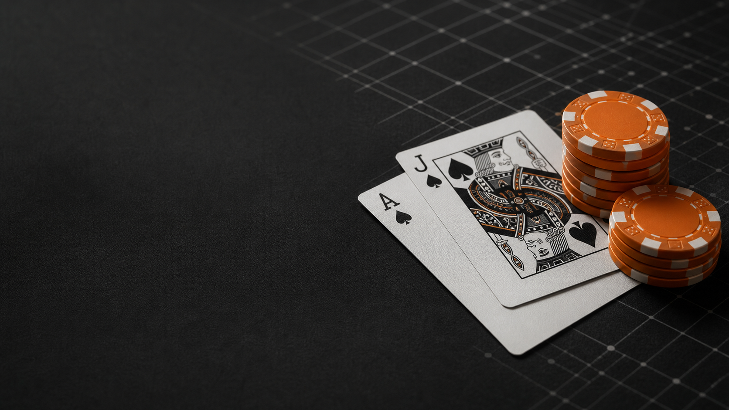
Python 二十一点 游戏系统
控制台 Blackjack · 课程设计答辩
Python | 面向对象 | JSON 持久化
01

Slide 2
PROJECT SCOPE
项目围绕真实对局状态展开：玩家不只拿牌，还要管理筹码、选择策略并保留进度。
从基础发牌扩展到完整对局系统
52
2–4
1000
8
标准扑克牌 自动生成并洗牌
多人轮流操作 共享同一庄家
每位玩家 初始筹码
项扩展能力 形成完整闭环
规则完整 + 状态可追踪 + 输入可校验
02

Slide 3
ROUND FLOW
一局游戏由下注开始，以结算与存档闭环
01
02
03
04
05
载入玩家
下注发牌
玩家决策
庄家行动
结算存档
读取存档或创建 2–4 名玩家
扣除赌注并交替发出两张牌
要牌、停牌、分牌或加倍
点数不足 17 时自动补牌
更新筹码、战绩与牌面频率
玩家阶段
操作选项由当前手牌与剩余筹码动态决定。
庄家阶段
所有有效玩家完成后，庄家按规则自动行动。
03

Slide 4
ARCHITECTURE
代码按“对象—规则—流程—数据”分层
每一层只处理一类问题，使复杂规则可以逐步增加，而不必重写整个程序。
对象层
规则层
流程层
数据层
Card / Deck
hand_value
play_round
JSON / dict
保存牌面 生成与发牌
点数计算 胜负与策略
组织轮次 控制玩家顺序
筹码战绩 统计与存档
04

Slide 5
CORE OBJECTS
Card 与 Deck 把牌面和发牌职责收拢
Card
保存 suit 与 rank，并负责返回单张牌的基础点数。
blackjack.py · 核心对象
class Card: def __init__(self, suit, rank): self.suit = suit self.rank = rank def get_value(self): if self.rank == "A": return 11 if self.rank in ["J", "Q", "K"]: return 10 return int(self.rank)
Deck
双层循环生成 4 × 13 张牌；shuffle() 完成随机洗牌。
deal()
pop() 发出一张牌，同时累计对应 rank 的出现次数。
职责集中后，牌面规则和流程控制不再混在一起。
05

Slide 6
KEY ALGORITHM
A 的动态计分解决了二十一点的核心边界
先把所有 A 记为 11；只要总点数爆牌，就逐张把 A 调整为 1。
A + A + K
total = 0 aces = 0 for card in hand: total += card.get_value() if card.rank == "A": aces += 1 while total > 21 and aces > 0: total -= 10 aces -= 1
11 + 11 + 10 = 32
↓ A 改为 1，减去 10
32 → 22 → 12
一次遍历 + 至多按 A 的数量调整，时间复杂度 O(n)
06

Slide 7
ADVANCED RULES
分牌、加倍与保险共享“筹码先校验”原则
每个高级动作都先检查牌面条件与剩余筹码，再改变手牌和下注状态。
分牌 Split
加倍 Double
保险 Insurance
条件
两张牌基础点数相同
条件
手牌为两张且筹码充足
条件
庄家明牌为 A
处理
再扣一份赌注，拆成两手并各补一张
处理
赌注翻倍，只再获得一张牌后停牌
处理
支付主注一半；庄家 Blackjack 时赔付
共同约束：任何动作都不能让玩家筹码变成负数
07

Slide 8
STATE & PERSISTENCE
多人状态与 JSON 存档让游戏可以持续进行
同一轮牌局共享牌堆与庄家，每位玩家独立保存筹码、下注和战绩。
2–4 名玩家
运行时玩家数据
按顺序下注与操作，避免状态相互覆盖。
player = { "name": "玩家1", "chips": 1000, "scores": { "win": 0, "loss": 0, "draw": 0 } }
JSON 自动存档
每局结束写入筹码、胜负和平局记录。
牌面频率累计
deal() 每发一张牌就更新对应点数计数。
08

Slide 9
VERIFICATION
关键路径均通过规则级验证
测试覆盖了对象创建、边界点数、筹码变化、多人轮次和文件读写。
测试点 | 场景 | 验证结果
语法 | python -m py_compile blackjack.py | 通过
牌堆 | 4 种花色 × 13 种牌面 | 52 张
A 点数 | A + A + K | 12 点
高级规则 | 分牌、加倍、保险赔付 | 通过
多人流程 | 模拟两名玩家完成一轮 | 通过
持久化 | 保存后重新读取 JSON | 数据一致
09

Slide 10
CONCLUSION
下一步
当前版本已完成 可运行的游戏闭环
从“功能正确”走向 “体验更好、规则更精细”
01 增加图形界面与可视化牌桌 02 完善自然 Blackjack 与特殊分牌规则 03 引入自动化测试与可配置规则
✓ 规则：完整支持下注与高级操作 ✓ 状态：支持多人、统计与持久化 ✓ 工程：职责拆分，函数可独立验证
谢谢 · 欢迎提问
10

